Slide 1


PRADA: Protecting Against DNN Model Stealing Attacks
北京邮电大学-AI安全
Mika Juuti, Sebastian Szyller, Samuel Marchal, N. Asokan
演示：李明远
学号：2022010337
学院：网络空间安全学院

Slide 2
提纲
1
背景
2
方法
3
实验
4
总结

Slide 3
研究背景
机器学习（ML）应用越来越普遍。保护ML模型的机密性变得至关重要，原因如下：
一个模型对其拥有者来说有商业价值
对手可能利用偷来的模型来寻找可迁移的对抗样本，从而逃避原始模型的分类，造成商业损失。
对模型的访问可以被限制为只能通过定义明确的预测API。尽管如此，预测API仍然提供了足够的信息，允许对手通过预测API发送重复的查询来发动模型提取攻击。
Notes:
对抗样本：对抗性样本是指有恶意扰乱的噪声的输入样本使得模型无法正确的进行判断
可迁移性对抗性样本指：不同的模型可以被相似的扰乱输入而使得模型分类错误

Slide 4
主要贡献
利用训练超参数优化，提出合成数据生成方法，就先前的目标和非目标对抗样本，它们在目标和非目标对抗性样本的可转移性方面优于先前的攻击。
模型提取成功因素的见解：1）交叉验证的超参数搜索优于训练超参数的选择，2）预测概率有助于提高对抗样本的可迁移性，而类标签对替代模型的高预测精度是足够的，3）对替代模型使用相同的结构，可获得更好的可迁移性，而更复杂的结构可以提高预测的准确性
PRADA是第一个用于检测模型提取的通用技术，分析了来自客户的连续查询的分布情况，并确定了与正常（高斯）分布的偏差，对所有先前的模型提取攻击没有误报。

Slide 5
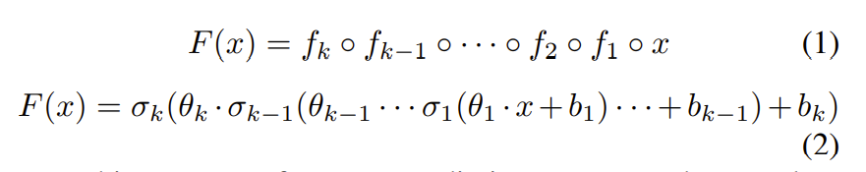
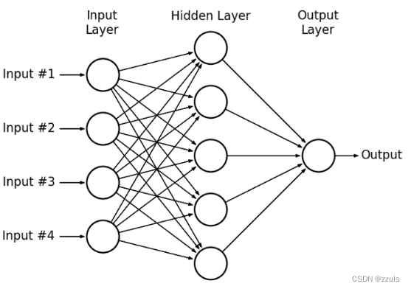
DNN
Notes:
深度神经网络(DNN)是一个函数F(x)产生输出y∈Rm输入x∈Rn，F(x)是一个层次组成k参数函数f(i),i∈{1，k})，每一个是一层神经元激活函数应用于前一层fi-1的加权输出。每一层都由权重矩阵θi、偏置bi和激活函数σi：fi(x)=σi(θi·x+bi)参数化。因此，一个DNN可以表述如下：
对于最后一层，如果是分类则一般使用softmax(F(x))函数，如果是预测函数，则是argmax(F(x))。
在本文中，我们重点关注作为m级分类器的预测性DNNs，分类器

Slide 6
Adversary
对手的目标是通过发出一系列的预测请求来“窃取”一个目标机器学习模型F
对手需要构建大量的查询数据U= {x1, . . . , xn} 和模型API对查询数据的响应Y= {Fˆ(x1), . . . , Fˆ(xn)}来训练其替代模型F‘
对手无法知道ML模型内部的所有细节，但可以使用预测API。随着MLaaS范式的出现，这种攻击模式越来越现实。

Slide 7
Goal
预测行为的再现：替代模型 F' 的目的是尽可能地再现整个F对输入空间的已知子空间S的预测。就是只要是原始模型输入范围的内容，替代模型尽可能都能预测出来，而且预测的结果要和原始模型预测结果符合。
对抗样本的可迁移性：就是对于一个对抗样本输入x‘=x+a，使得模型F输出的结果c'不等于c，然后a越小越好
有目标性的迁移：对抗样本x+a，原始预测从c到特定的类a
无目标性的迁移：对抗样本x+a，原始预测从c到任意类c’
此外，我们需要最小化api查询，可以降本，避免检测

Slide 8
Adversary Model(对手模型）
Attack surface:
ML模型一般是客户端服务器类型的，模型托管在服务器上，或在个人设备或自主系统上。
Capabilities:
对手可以通过黑箱访问孤立的目标模型。它知道模型的输入(n)层和输出(m)层的形状。它知道模型的架构：中间层的形状和激活函数的类型，它可以查询要由模型处理的样本x，并得到输出的预测。

Slide 9
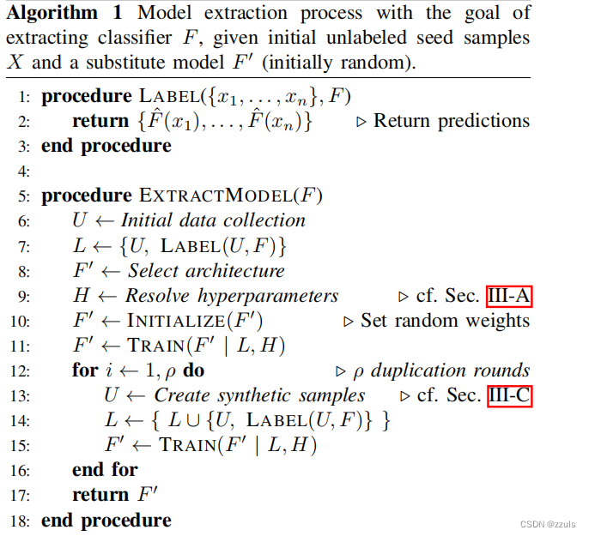
General Model Extraction Process
使用F‘模拟F，在有限查询预算b以内
初始化查询集合，并获得对应集合的输出响应L = {U, Fˆ(U)}
F’选择神经网络架构，初始化模型的超参数 . F ’通过L训练得来
构建合成样本，并且循环迭代训练模型，直到预算b达到

Slide 10
以前的模型攻击方法
TRAMER attack: 只应用于简单模型，如逻辑回归决策树等。同时也介绍了浅层神经网络的攻击，在选择初始数据是是随机化选择，其中它们引入了三种策略来从f中查询额外的数据点：1）第一种随机选择这些样本 2）第二种称为线搜索训练，使用线搜索技术选择最接近当前f0决策边界的新点 3）最后一种是自适应再训练，它对接近决策边界的样本具有相同的直觉，但采用了主动学习技术。
PAPERNOT attack[6]: Papernot等人介绍了一种模型提取攻击，该攻击专门设计用于锻造可迁移的非目标对抗性例子，提出了两种策略来查询F，一种查询整个集合U，另一种称为水库采样查询来自U的X%样本的随机子集。还使用雅可比数据增强方法合成数据。

Slide 11
提纲
1
背景
2
方法
3
实验
4
总结

Slide 12
超参数选择
Rule-of-thumb 经验算法：使用一些启发式算法，固定学习率，选择较小的迭代次数
SAME 从目标模型中复制
CV-SEARCH 对初始种子样本进行交叉验证搜索：就是调参的方法，算法第6行

Slide 13
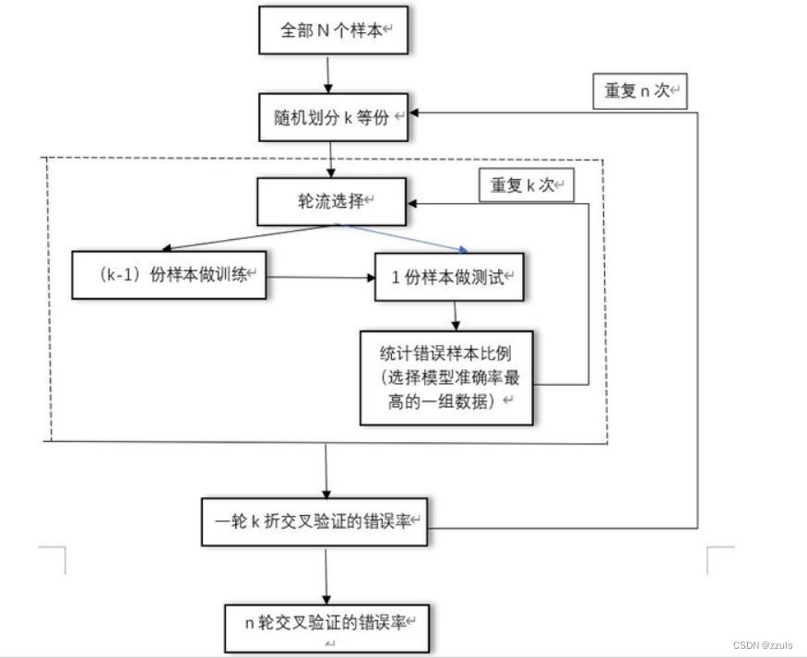
5折交叉
超参数搜索方法：
网格搜索
随机搜索
贝叶斯优化

Slide 14
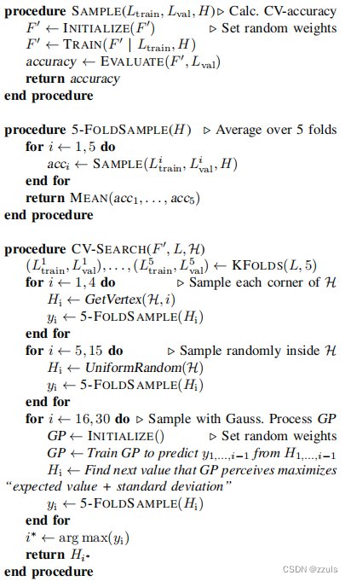
CV-SEARCH
循环n次
每次循环：
给出随机或者确定的参数列表
对每一个/组参数求模型的loss
选取使loss最小的一个/组数据
对n个求得的参数取平均，即为得到该模型的最终参数
S AMPLE ( L train , L val , H )这个函数是计算模型在验证集上准确率的函数
5-F OLD S AMPLE ( H )这个是5倍交叉验证函数
CV-S EARCH ( F' , L, H ) 这个是基于贝叶斯优化的搜索函数
Notes:
在本文中，我们通过五重交叉验证来进行CV-SEARCH。五重交叉验证的过程如下。对于我们要测试的每个超参数组合，初始标记的数据集L（第7行）被分成5个不重叠的数据集。初始标记的数据集L（第7行）被划分为5个不重叠的集合。平均准确率在各组中汇集，并保存起来，然后对下一个超参数组合进行测试。这个过程重复了5次，每次都有一个不同的验证集。在验证集上产生的最高准确率的超参数组合被选择用于其余的攻击。

Slide 15
对抗样本制作
Fast gradient sign method：FGSM
I-FGSM，迭代FGSM将修改细分为k个步，这样每个迭代修改都使用步长的FGSM完成
MI-FGSM，动量迭代FGSM最近被证明是在攻击DNN模型[12]时创建可转移的对抗性例子的最强的方法。
Notes:
1.FGSM基本思想Fast gradient sign method缩写为FGSM，其思想来源于“随机梯度下降使得模型对于输入图像输出的损失函数值变小，从而使网络输出正确的预测，那么如果将计算得出的损失值加到输入图像上，使得网络输出的损失值变大，即可使网络趋向于输出错误的预测结果”。

Slide 16
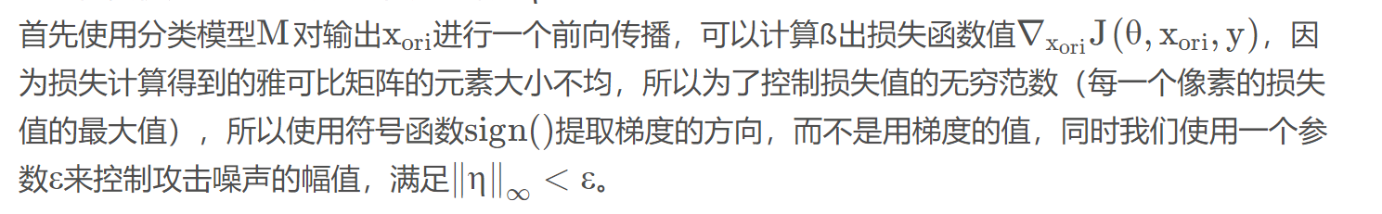
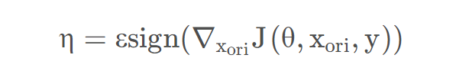
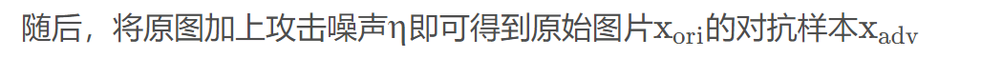
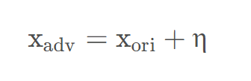
FGSM
对抗样本生成的原始图片X_ori，其标签为y，一个良好的分类模型M，分类模型M的参数θ ，同时需要使用FGSM生成一个攻击噪声η。
Notes:
“随机梯度下降使得模型对于输入图像输出的损失函数值变小，从而使网络输出正确的预测，那么如果将计算得出的损失值加到输入图像上，使得网络输出的损失值变大，即可使网络趋向于输出错误的预测结果”。

Slide 17
合成样本生成
模型提取攻击中的合成样本可以使用部分训练的替代模型f0构建，也可以独立于它。
基于雅可比矩阵的合成：样本合成即初始样本与新生成的对抗样本求并集，作者这里选择的是基于雅克比矩阵的I-FGSM算法合成样本。并且通过进入随机选择的目标方向(T-RND)，可以在一定程度上避免重叠行为
随机生成合成样本：原文还考虑了一种通用的合成样本生成方法：随机扰动颜色通道（颜色）。对于灰度图像，颜色随机增加或减少光度的步长为λ。对于彩色图像，对于给定的颜色通道，颜色随机干扰每个像素的颜色通道

Slide 18
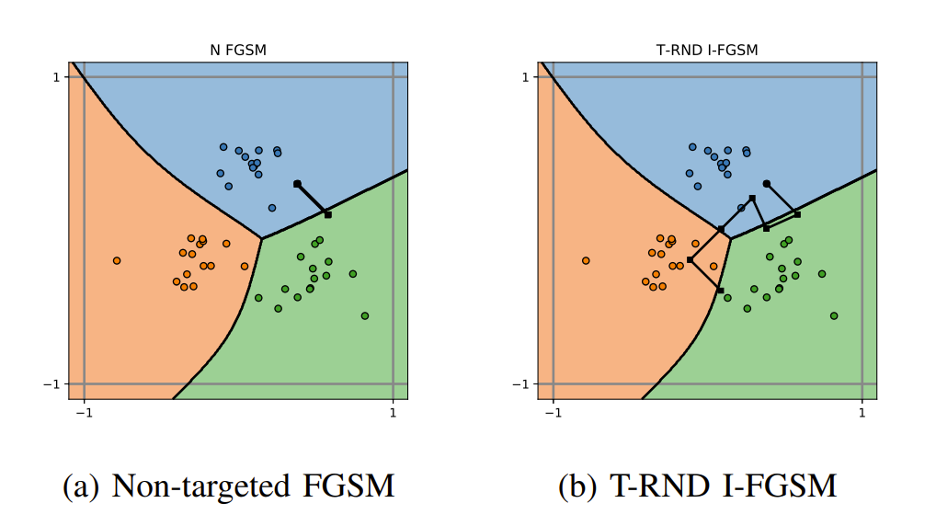
雅可比矩阵样本生成
Notes:
我们使用一个MLP分类一个二维玩具， 有3类， a显示，非定向的FGSM会重叠再决策边界。 B显示，添加了随机选择的目标方向，使用I-FGSM可以避免这种重叠。

Slide 19
PRADA
Protecting against DNN Model Stealing Attacks
提出了PRADA(防止DNN模型偷窃攻击)，一种检测模型提取攻击的通用方法。
作者的目标不是决定单个查询是否恶意，而是检测跨越多个查询的攻击，它对模型或其训练数据不做任何假设。

Slide 20
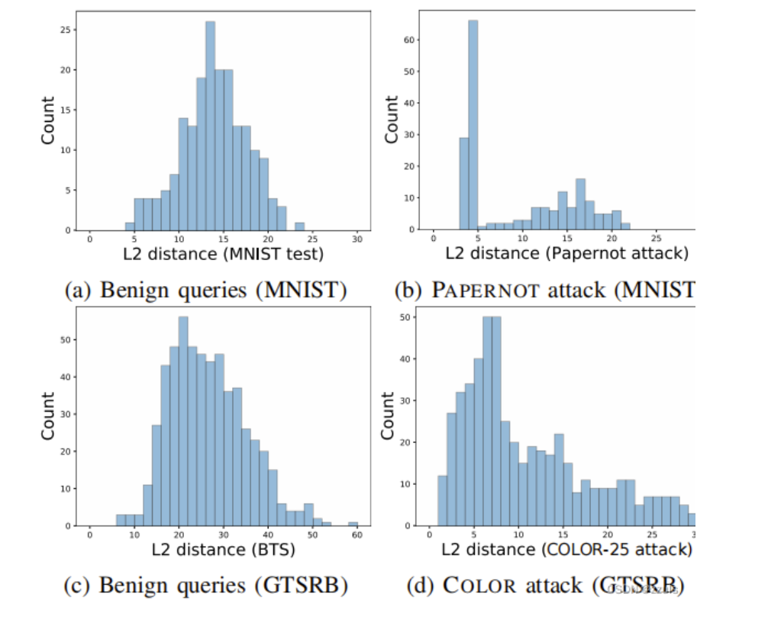
PRADA
需要对目标模型进行多次查询、查询的样本被专门生成来提取尽量大的信息。
对手提交的样本的特征分布应该和良性查询中提交的样本有所不同。
PRADA的检测方法是基于检测由给定客户端查询的样本之间的距离偏离正态分布的偏差。
Notes:
从一个完全有界的空间中随机选择的两个点之间的距离几乎符合一个正态（高斯）分布[12]，[13]， 机器学习中，输入样本就是在一个空间中，所以期望正常查询样本之间的距离，以拟合一个（接近）正态分布，提取攻击的查询不符合正态分布。
可以看出papernot-attack 和 COLOR-25 的L2 distance完全不符合正态分布。

Slide 21
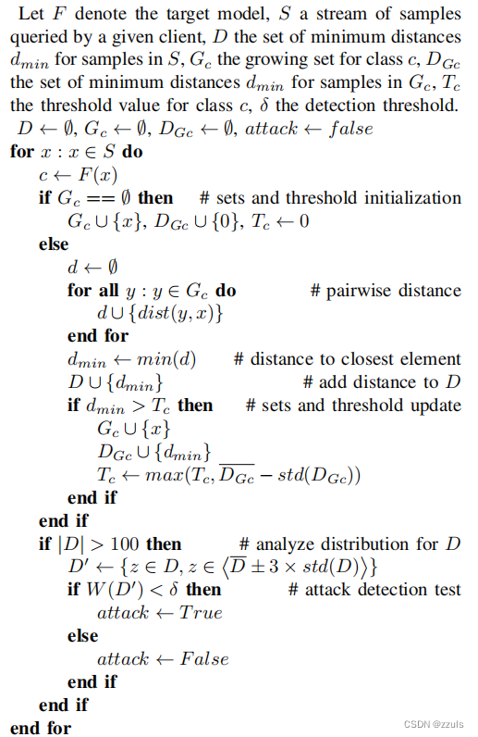
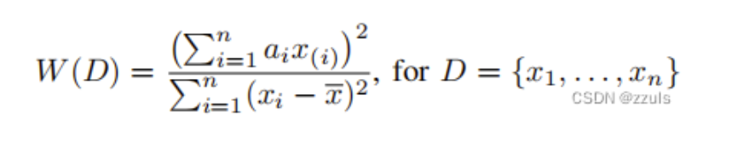
PRADA
Protecting against DNN Model Stealing Attacks
提出了PRADA(防止DNN模型偷窃攻击)，一种检测模型提取攻击的通用方法
作者的目标不是决定单个查询是否恶意，而是检测跨越多个查询的攻击，它对模型或其训练数据不做任何假设。
Notes:
Xi表示新的查询，dmin类c与之前查询的距离。 需要计算偏离正态分布距离有多远， 当小于一个阈值则判定为窃取攻击
作者使用Shapiro-Wilk test来求一组值是否符合正态分布， W(D)的输入至少有100个，这样效果才好，然后我们首先从D中去除异常值，即值距离D中值的平均值超过3个标准差 ，这也就是D—>D'的原因了。当W(D)的值小于一个阈值δ，就可以认为attack是True。

Slide 22
提纲
1
背景
2
方法
3
实验
4
总结

Slide 23
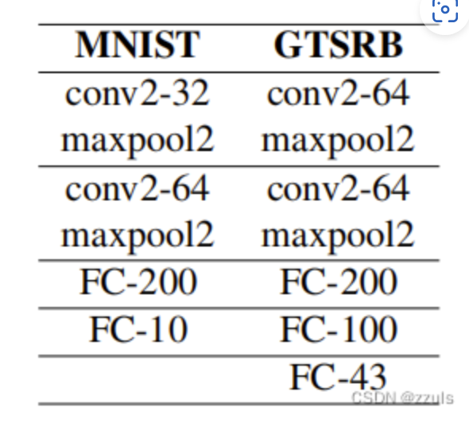
数据集
数据集分为：测试集、目标模型训练集和攻击数据集。
针对MNIST数据集，作者训练了了十个目标模型，并且使用10倍交叉验证，较大的部分作为目标模型的训练。模型在MNIST测试集上的平均准确率达到98%，在GTSRB测试集上的平均准确率达到95%。

Slide 24
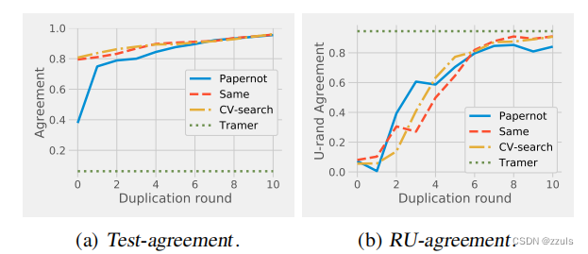
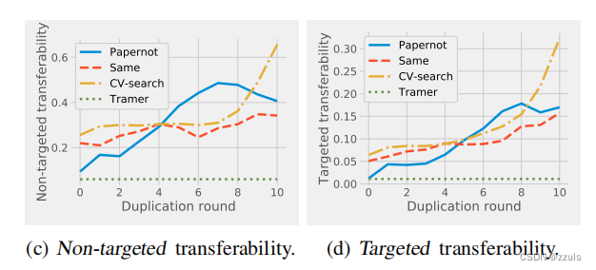
评价指标
一致性指标来衡量替代模型的预测效果
迁移性来评估对抗模型在不同
Notes:
Cv-search 迁移性和一致性都好。
一致性就是使用替代模型预测的结果和目标模型进行比较，计算F'(x)=F(x)出现的次数

Slide 25
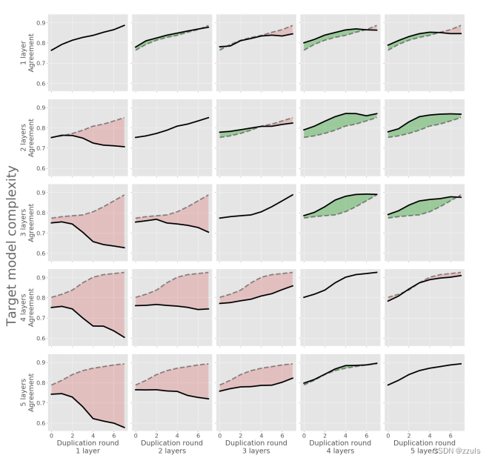
模型复杂度影响
可以发现当替代模型的复杂度比目标模型更高时，总是对攻击者有利，当替代模型的复杂度比目标模型低时，对攻击者不利。迁移性来评估对抗模型在不同
Notes:
我们向右移动，替代模型的复杂度不断增加。向右移动，列表示目标模型复杂度增加，越往下走，复杂度越高。基准线是对角线，即模型复杂度匹配的地方。我们用纯绿色标出基线上的正向变化，用淡红色标出负向变化，负的变化用淡红色表示

Slide 26
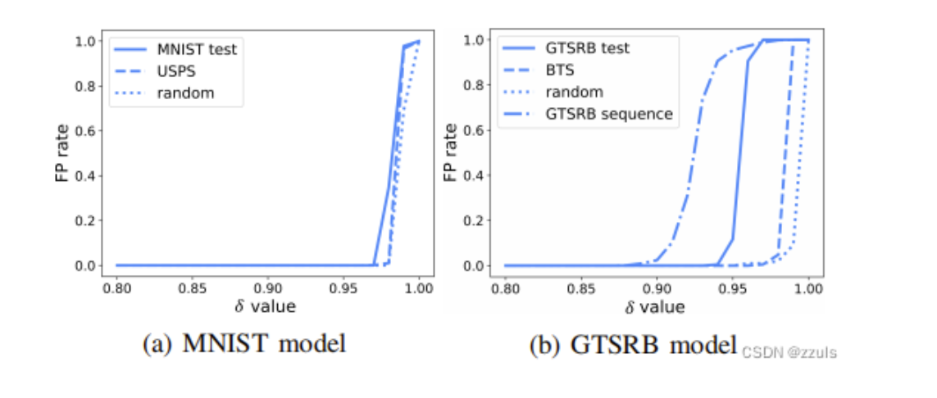
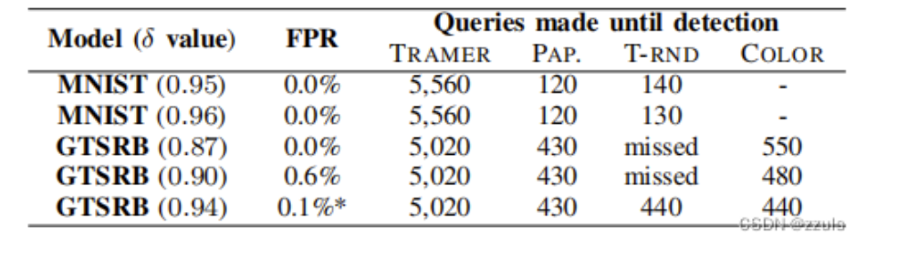
PRADA评估
Notes:
作者还使用了误警率false positive rate (FPR)评估，fpr = sum(fp)/(sum(fp)+sum(tn))，fp是预测错误的数，tn是预测正确的数目。
作者分别使用MNIST和GTSRB来评价模型的效果。为了使数据集更具独立分布的特性，作者还是用了美国邮政服务(USPS)[15]和比利时交通标志(BTS)
BTS和随机查询的分布接近正态分布，他们的δ也随之变得更大时才会出现误警，这也表明了这表明δ是一个特定于领域的参数，需要根据模型来保护和它的用例场景进行设置。
大多数攻击是在查询策略发生改变后不久就被检测到的，虽然Tramer检测的慢，但是Tramer提取模型的速度更慢。

Slide 27
小结
超参数：没必要使用与目标模型相同的学习率和训练次数，使用CV-SEARCH可以产生类似或更好的在一致性和可转移性方面都能产生类似或更好的结果。
原文提出的I-FGSM算法合成样本，并且通过进入随机选择的目标方向(T-RND)可以获得更好的一致性和可迁移性
使用更高的或类似复杂性的替代模型作为目标模型架构产生高的预测性能。架构的匹配产生了更高的可转移性。
通过仔细选择一个可以模拟样本正态分布的步长λ，我们可以通过纸质非攻击和T-RND类型的攻击来逃避PRADA

Slide 28
谢谢观看！

